Slide 1
코스포 x 데이콘 자동차 충돌 분석 AI경진대회
안익균, 좌대현

Slide 2
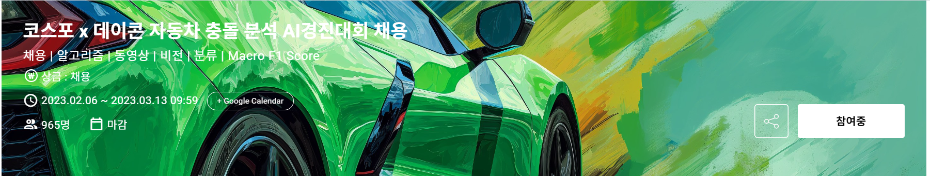
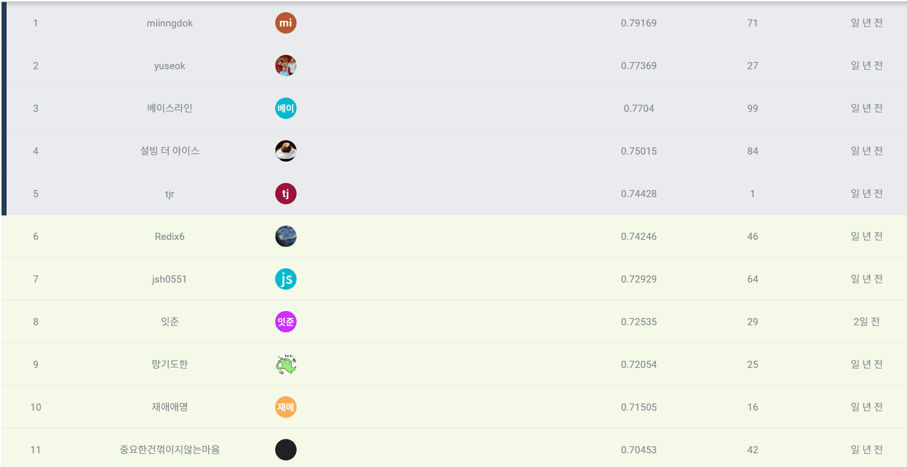
Final Result : Leaderboard

Slide 3
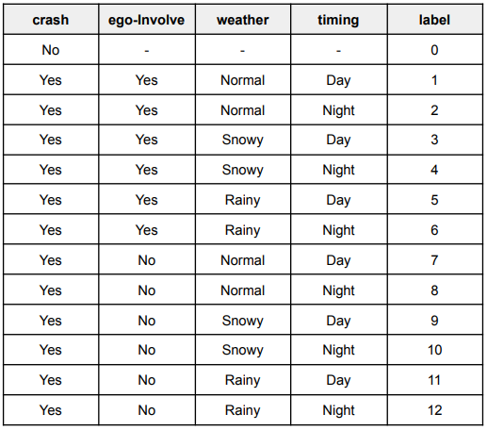
About Task : Label information
블랙박스 영상을 보고 충돌 여부, 날씨, 시간을 분류하는 video classification
Crash : 차량 충돌 여부 (No/Yes)
Ego-Involve : 본인 차량과 충돌 여부 (No/Yes)
Weather : 날씨 상황 (Normal/Snowy/Rainy)
Timing : 낮과 밤 (Day/Night)

Slide 4
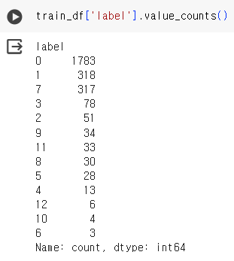
Data : Information
차량 블랙박스 영상 데이터 5초
데이터는 초당 10프레임으로 총 50프레임
불균형한 레이블 - 특정 레이블에 대한 저조한 학습
Label 6 : 사고 + 본인 차량 충돌O + 비 + 밤
Label 10 : 사고 + 본인 차량 충돌 X + 눈 + 밤

Slide 5
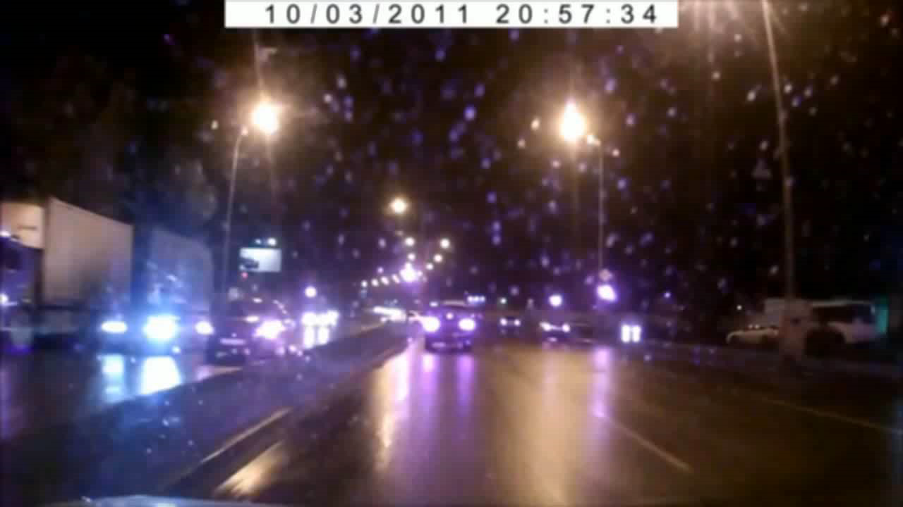
Data : Incorrect label
잘못 지정된 레이블 - 일반화 능력 저하, 경계 값 분류 오류
→ train 데이터에 대해 직접 확인 후 레이블 다시 지정
ex> Label 5 <Day> --> Label 6 <Night>

Slide 6
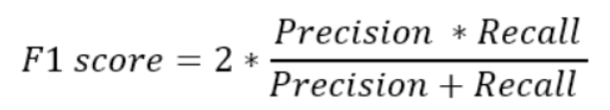
Evaluation Metric : Macro F1 score
Macro F1 score
각 클래스마다 F1 score 계산 후 평균
모든 클래스 F1에 동일한 가중치, 빈도가 낮은 데이터 예측 중요

Slide 7
Models : Used models
Video Model
Image Model
3D CNN
ResNet
Base-line
Base-line
ResNet 3D
EffificentNet
VIT
Final
Swin3D
ConvNeXt
Swin-
Transformer
Final
Notes:
애니메이션 추가

Slide 8
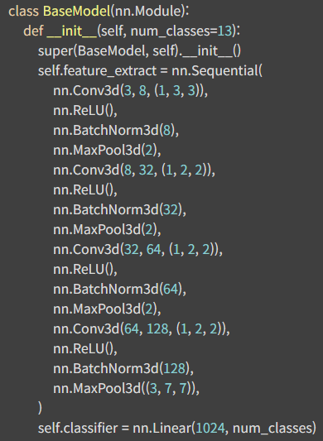
Base Model : 3D CNN
Conv3d : 4개
Linear 1개
13개 Label 대해 학습 후 예측
public 점수: 0.19
private 점수: 0.21

Slide 9
Model Train : Method
Method 1
Method 2
Method 3
crash
crash
+
ego
crash
+
ego
ego
Involve
weather
weather
weather
Image
timing
timing
timing

Slide 10
Model Train : For 4 Class
Method 1
Test F1: 0.484 / 0.590
crash
Val F1 : 0.99326 ResNet 3D-18
ego
Involve
Val F1 : 0.90359 ResNet 3D-18
Val F1 : 0.89623 Swin3D
weather
Val F1 : 0.88831 ResNet 3D-18
Val F1 : 0.74585 Swin3D
timing
Val F1 : 0.95678 ResNet 3D-18
Val F1 : 0.90359 Swin3D

Slide 11
Model Train : For 3 Class
Method 2
Test F1: 0.559 / 0.628
crash
+
ego
Val F1 : 0.96029 ResNet 3D-18
weather
Val F1 : 0.88831 ResNet 3D-18
timing
Val F1 : 0.95678 ResNet 3D-18

Slide 12
Model Train : Image Classification to weather
Method 3
Test F1: 0.725/0.607
crash
+
ego
Val F1 : 0.96029 ResNet 3D-18
Val F1 : 0.87193 ResNet50
Val F1 : 0.87521 EfficientNet
Val F1 : 0.89163 ConvNeXt
Val F1 : 0.92509 Swin-Transformer
Val F1 : 0.88282 VIT
weather
Image
timing
Val F1 : 0.95678 ResNet 3D-18

Slide 13
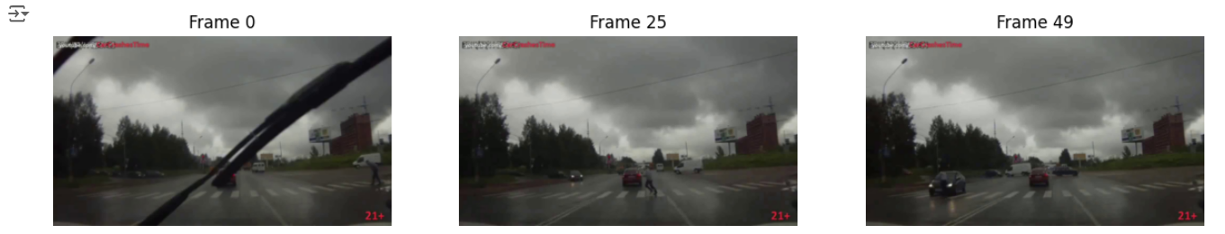
Weather : about data
이미지 분류 Why?
Weather는 맥락의 중요성 낮음
많은 Train data 활용 가능
Frame 0, 25, 49 사용
Notes:
프레임 간 2.5초의 간격으로 이미지가 비슷하지만 약간씩 달라 증강 비슷한 효과도 있었음

Slide 14
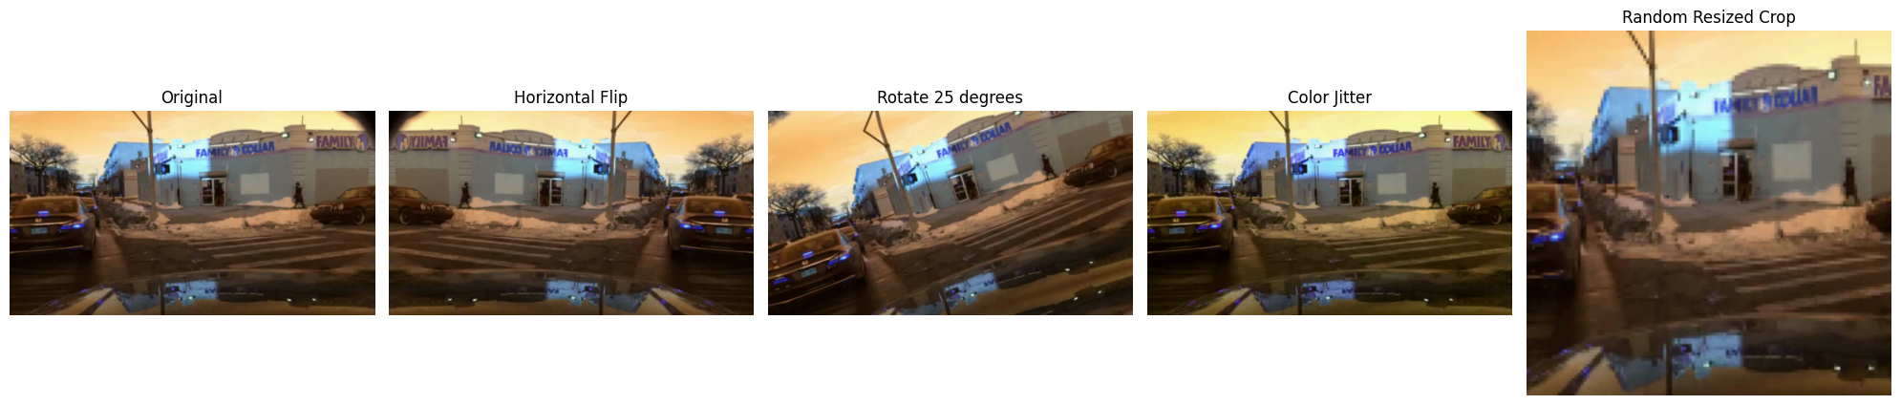
Weather : data augmentation
Data augmentation : transforms
ColorJitter
brightness : 밝기
contrast : 대비
saturation : 채도
hue : 톤 조절

Slide 15
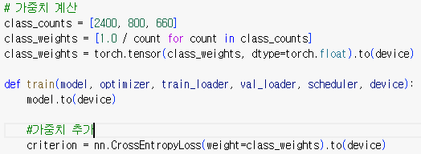
Weather : class imbalance
Loss function with class weight
Rainy, Snow 에 대해 가중치 부여

Slide 16
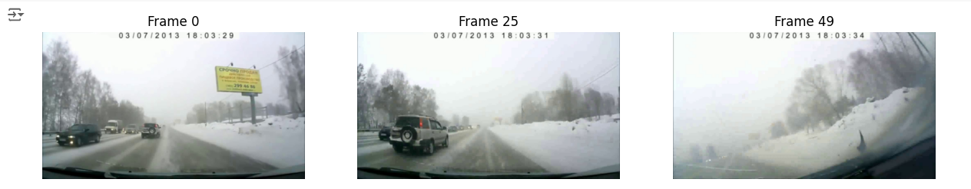
Weather : Hard-voting Inference
3 Frame Inference
Frame 0, 25, 49 Inference and Hard-voting
Robust performance

Slide 17
Weather : Ablation study
ResNet 50 | Data augmentation | Weight | Val F1 | Test F1
1st | X | x | 0.82641 | -
2nd | Horizontal Flip, Rotation, ColorJitter, Crop, Random Erase | x | 0.87193 | 0.467 / 0.575
4th | 2nd + Vertical Flip - ColorJitter | x | 0.82904 | -
6th | 2nd - Random Erase | o | 0.82786 | 0.518 / 0.734
7th | 2nd | o | 0.86038 | 0.618 / 0.723
augmentation 적용 시 성능이 높아짐
Vertical Flip은 성능 하락 , ColorJitter는 성능 상승 예상
Random Erase -> Robust Model

Slide 18
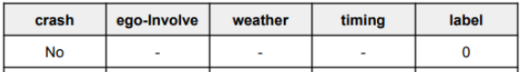
Weather : Data addition
New datasets
현 데이터와 유사한 날씨 Dataset 부재
Semi-supervised learning
Label 0 은 crash에 대한 정보만 존재
적용 시점 기준 Best Weather Model 사용
Only use threshold over 0.8

Slide 19
Weather : Fail….
Data addition Results
Snow에 대해서 잘 예측
Rainy에 대해서는 밤인 경우가 많았음
Discussion
눈이 쌓인 구별가능한 특성 때문에 Snow 잘 예측
사용한 모델 또한 Rainy에 대해 좋은 특징 추출 실패
젖은 땅을 통해 모델이 비를 예측 → 밤에 어두운 땅을 비로 혼동

Slide 20
Final Model : CFG
CFG
crash+ego
Img_size: 128, batch_size: 4, lr: 1e-5
augmentation : Horizontal Flip, Rotate, Brightness, Gauss Noise
weather
Img_size: 224, batch_size: 32, lr: 1e-5
augmentation : Horizontal Flip, Rotate, ColorJitter, Crop, RandomErase
Label weight
Semi-supervised Learning
timing
Img_size: 128, batch_size: 16, lr: 1e-5
augmentation : Horizontal Flip, Rotate, Brightness, Gauss Noise
k-fold

Slide 21
Final Model : Public 1st
Public 1st Model
Model : ResNet 3D-18 + Swin-base
Public : 0.725
Private : 0.607
Private 1st Model
Model : ResNet 3D-18 + ResNet50
Public : 0.618
Private : 0.723
Robust Model
Model : ResNet 3D-18 + Swin-base
Public : 0.687
Private : 0.688

Slide 22
Discussion
Score stagnation
각 레이블에 대한 결과를 합치는 과정에서 발생 예상
Prediction | Crash+ego | weather | timing | Prediction
1 | O | O | O | correct
2 | X | X | X | incorrect
3 | O | O | O | correct
Prediction | Crash+ego | weather | timing | Prediction
1 | O | O | X | incorrect
2 | O | X | O | incorrect
3 | X | O | O | incorrect

Slide 23
Discussion : Hard voting various models
Various Models Ensemble
Used Model : ResNet3D, ViT, ResNet50, Swin-base, ConvNeXt
Public : 0.604
Private : 0.663
Why? -> Low original performances

Slide 24
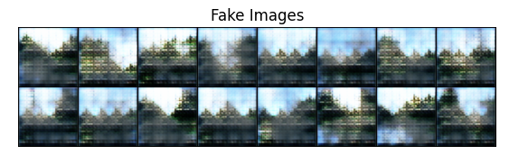
Discussion : Limitations
원본 데이터의 낮은 품질 + 어려운 특징 (Rainy)
추가 데이터셋 부재
생성형 모델 적용 실패
각 Label에 대한 test score 알 수 없음
semi-supervised learning 불완전한 적용

Slide 25
Thank you!

